Slide 1
«Системы счисления»
Новороссийский колледж строительства и экономики
Преподаватель Ильичева Татьяна Евгеньевна
Для студентов 1-х курсов всех специальностей

Slide 2
Цели
отрабатывать умения учащихся переводить числа в позиционных системах счисления;
закрепить умение применять полученные знания на практике при переводе чисел в позиционных системах счисления;
повышать мотивацию учащихся через использование нестандартных заданий;
работать над формированием умения оценивать свою работу и работу товарищей;
развивать внимание, память, логическое мышление;

Slide 3
Обобщающий урок
«Системы счисления»
" “Чтобы вывести из ничтожества всё, достаточно единицы”"

Slide 4
СКОЛЬКО ЛЕТ ДЕВОЧКЕ
(А. Стариков)
Ей было тысяча сто лет,
Она в сто первый класс ходила,
В портфеле по сто книг носила —
Все это правда, а не бред.
Когда, пыля десятком ног,
Она шагала по дороге,
За ней всегда бежал щенок
С одним хвостом, зато стоногий.
Она ловила каждый звук
Своими десятью ушами,
И десять загорелых рук
Портфель и поводок держали.
И десять темно-синих глаз
Рассматривали мир привычно,
Но станет все совсем обычным,
Когда поймете наш рассказ!

Slide 5
Задания на развитие памяти, логического мышления
Анаграммы
мгрмпроаа
программа
чесвентир
винчестер
вредайр
драйвер
китйждос
джойстик
урезрба
браузер
оглатмир
алгоритм
лайф
файл
тоаофпаарт
фотоаппарат
ротином
монитор
дакрерот
редактор
кроимноф
микрофон
яинофрамиц
информация
слькаап
Паскаль
инеидоркоав
кодирование

Slide 6
Проверка ранее изученного материала:
Наука о законах, методах и способах накопления, обработки и передачи информации.
Организованная последовательность действий.
Устройство ввода информации.
Сколько байт в одном килобайте.
Устройство ввода в ЭВМ информации непосредственно с листа.
Минимальная единица измерения кол-ва информации.
Специальный индикатор, указывающий позицию на экране
Информатика
Алгоритм
Клавиатура
1024
Сканер
Бит
Курсор

Slide 7
Счастливый случай!
Проверка усвоения изученного материала
1
12
7
4
10
14
18
22
17
23
5
11
8
15
3
20
6
16
25
19
9
21
13
2
24

Slide 8
Ура!!!
Молодец

Slide 9

3 балла
Позиционные и
непозиционные СС
Какие виды систем счисления вы знаете?

Slide 10
ВИРУС!!!
Переход хода

Slide 11
Ура!!!
Молодец

Slide 12
4 балла
совокупность символов (цифр) и правил их использования для представления чисел
Система счисления- это …

Slide 13
2 балла
М
Как записывается римское число 1000

Slide 14
Разгадайте ребус
?
ч
т
,
ь
Память
3 балла

Slide 15
3 балла
60
Основание Вавилонской системы счисления

Slide 16
Ура!!!
Молодец

Slide 17
Разгадайте ребус
Д
,
,
,
,
П
3 балла
Дисплей

Slide 18


Попробуй другую цифру!

Slide 19
3 балла
Индия
Где зародилась десятичная система счисления?

Slide 20
3 балла
128
Сколько различных последовательностей длиной в 7 символов можно составить из цифр 0 и 1?

Slide 21
3 балла
Колода
Как называлось на Руси число 1050 ?

Slide 22
3 балла
XXXVII
Число 37 в римской системе счисления имеет вид

Slide 23
3 балла
0, 1, 2, 3, 4
Назовите алфавит пятиричной системы счисления

Slide 24
3 балла
176
Какому числу в десятичной системе счисления соответствует число АА16?

Slide 25
3 балла
Процессор
Как называется основное электронное устройство компьютера, его “мозг”? ?

Slide 26
3 балла
10
При сложении двух единиц в двоичной системе получится:

Slide 27
3 балла
0, 1, 2, 3, 4, 5, 6
Назовите алфавит семиричной системы счисления

Slide 28
3 балла
Система счисления
Способ представления чисел с помощью цифровых знаков

Slide 29
3 балла
1000 и 1 ночь
В названии какой известной восточной сказки фигурирует число, начертание которого представляет собой запись числа в недесятичной системе счисления?

Slide 30
3 балла
D
Как в 16-ричной системе счисления записывается число 13?

Slide 31

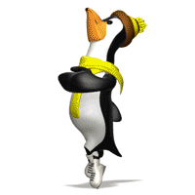
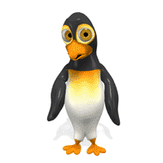


Повторяй! Не зевай!
  До встречи!

Slide 32
Задание 1 для самостоятельного выполнения
Все 5-буквенные слова, составленные из букв А, О, У, записаны в алфавитном порядке. Вот начало списка:
1. ААААА
2. ААААО
3. ААААУ
4. АААОА
……
Запишите слово, которое стоит на 101-м месте от начала списка.
ОАУАО

Slide 33
Задание 2 для самостоятельного выполнения
Сколько единиц в двоичной записи числа 1025?
Получаем: 10000000001₂. В числе 2-е единицы.

Slide 34
Задание 3 для самостоятельного выполнения
В некоторой системе счисления число 12 записывается в виде 110. Укажите основание системы счисления.
3

Slide 35
Задание 4 для самостоятельного выполнения
Дано А=9D₁₆, B=237₈. Какое из чисел C, записанных в двоичной системе, отвечает условию A<C<B?
1)10011010₂
2)10011110₂
3)10011111₂
4)11011110₂
A<C<B: 1001 1101₂<1001 1110₂<1001 1111_{2.}

Slide 36
Задание 5. Решение неравенств.
Поставьте вместо знака ? знак <, > или =.
. 285₁₀ ? 11D₁₆
111111₂ ? 1111₈
6С₁₆ ? 101001₂
55₁₆ ? 125₈
Проверка
Ответ: 285₁₀ = 285₁₀
Ответ: 63₁₀ < 585₁₀
Ответ: 108₁₀ > 41₁₀
Ответ: 85₁₀ = 85₁₀

Slide 37
Задание 6
Числовые последовательности. Расположите числа, записанные в различных системах счисления, в порядке возрастания:
35₁₀, 36₈, 3А₁₆, 100101₂, 130₄
111001₂, 64₈, 9Е₁₆, 25₁₀, 210₃
72₈, 156₁₀, 101001₂, 8В₁₆, 232₅
12D₁₆, 78₈, 100011₂, 541₁₀, 124₅
Ответ: 130₄ , 36₈, 35₁₀, 100101₂, 3А₁₆
Ответ: 210₃, 25₁₀, 64₈, 111001₂, 9Е₁₆
Ответ: 101001₂, 72₈, 2325, 8В₁₆, 156₁₀
Ответ: 100011₂, 124₅, 788, 12D₁₆, 541₁₀

Slide 38
Задание 7. Укажите через запятую в порядке возрастания все числа, не превосходящие 25, запись которых в двоичной системе счисления оканчивается на 101. Числа в ответе указывать в десятичной системе счисления.
5, 13, 21

Slide 39
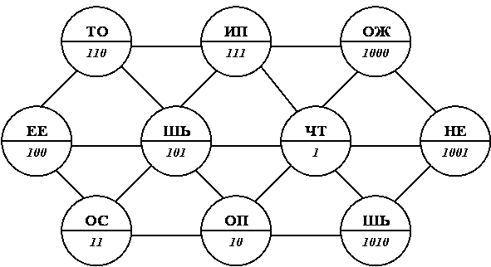
Здесь зашифрована известная русская поговорка. Прочитайте ее, двигаясь с помощью двоичных цифр в определенной последовательности.
ИДЕЯ !!!
Что посеешь,
То и пожнешь..

Slide 41
Творческое домашнее задание
В бумагах одного чудака-математика была найдена его автобиография. Она начиналась следующими удивительными словами:
«Я окончил курс университета 44 лет от роду. Спустя год, 100-летним молодым человеком, я женился на 34 летней девушке. Незначительная разница в возрасте – всего 11 лет – способствовала тому, что мы жили общими интересами и мечтами. Спустя несколько лет у меня была уже и маленькая семья из 10 детей. Жалованья я получал в месяц всего 200 рублей, из которых 1/10 приходилось отдавать сестре, так что мы с детьми жили на 130 рублей в месяц» и т.д.
Чем объяснить странные противоречия в числах этого отрывка?

